Slide 1
Урок по теме:
«Атомная энергетика и ее экологические проблемы»
Учитель физики – информатики
ГБОУ АО НПО ПУ-26
Гофман Татьяна Петровна

Slide 2

Атомная энергетика и ее экологические проблемы
Урок , кроме зрительной выразительности , насыщен эмоциональным эффектом , связанным либо с прослушиванием музыкального фрагмента , либо поэтическим моментом.
Непосредственное участие принимают сами учащиеся , выступая с
сообщениями , докладами, чтением стихов .

Slide 3
Цели:
На основе многочисленных достоверных фактов анализировать и привести выводы по следующим вопросам:
Существует ли опасность мирного атома?
Опасна ли атомная энергетика?
Загрязнение окружающей среды АЭС
Последствия Чернобыльской катастрофы

Slide 4
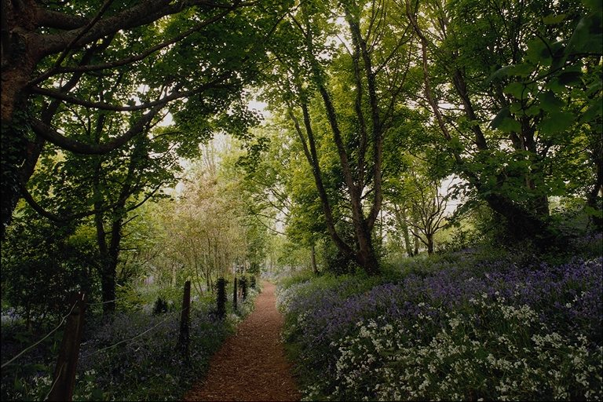
Ядерная энергетика и её экологические проблемы
И твердит Природы голос:
В вашей власти, в вашей власти,
Чтобы все не раскололось
На бессмысленные части!

Slide 5
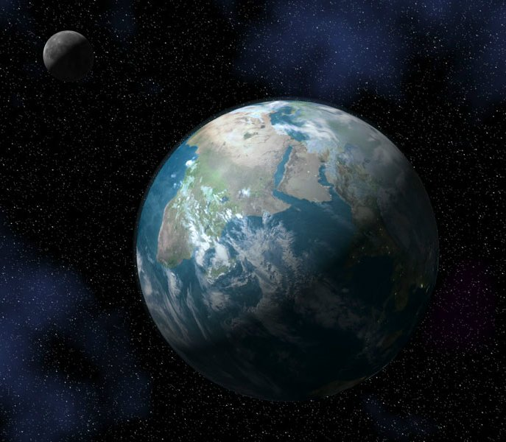
Атомные электростанции – третий “кит” в системе современной мировой энергетики. Техника АЭС, бесспорно, является крупным достижением НТП.
В 1954 г. начала работать первая в мире атомная станция в г. Обнинске История овладения атомной энергией - от первых опытных экспериментов - насчитывает около 70 лет, когда в 1939г. была открыта реакция деления урана. С этого момента начинается история атомной энергетики.

Slide 6
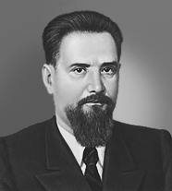
С чего все начиналось?!
В 30-е годы нашего столетия известный ученый И.В. Курчатов работал по вопросам атомной техники в интересах народного хозяйства страны.
В 1946 г. в России был сооружен и запущен первый на Европейско-Азиатском континенте ядерный реактор.
Создается уранодобывающая промышленность.
Организованное производство ядерного горючего – урана-235 и плутония-239, налажен выпуск радиоактивных изотопов.
И.В.Курчатов

Slide 7
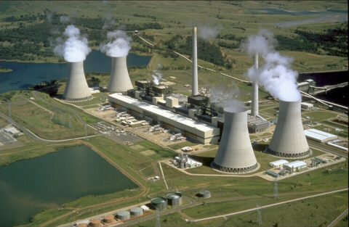
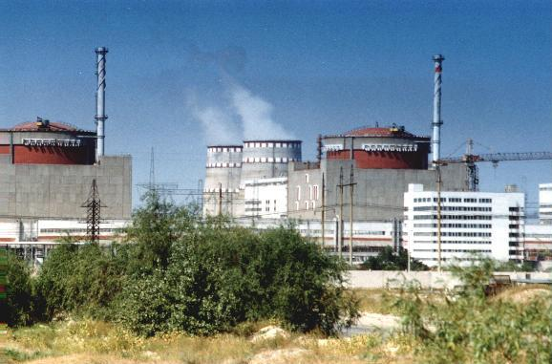
АЭС

Slide 8
Дата ввода первых мощностей АЭС по странам
Дата ввода первых мощностей | Страна
1954 | СССР
1956 | Великобритания
1957 | США
1963 | Италия
1965 | Франция
1966 | ФРГ, Япония, ГДР
1967 | Канада
1968 | Испания, Нидерланды
1969 | Швейцария, Индия
1971 | Швеция, Пакистан
1974 | Бельгия, Болгария, Аргентина
1977 | Финляндия, Юж.Корея, о.Тайвань
1979 | Чехословакия

Slide 9
В России имеется 10 атомных электростанций (АЭС), и практически все они расположены в густонаселенной европейской части страны. В 30-километровой зоне этих АЭС проживает более 4 млн. человек.
Балаковская АЭС
Белоярская АЭС
Билибинская АЭС
Калининская АЭС (Тверская область, г.Удомля)
Кольская АЭС
Курская АЭС
Ленинградская АЭС
Нововоронежская АЭС
Ростовская (Волгодонская) АЭС
Смоленская АЭС

Slide 10
Наиболее мощные АЭС в мире
Название АЭС | Страна | Мощность, МВт | Количество блоков
«Фукусима» (Fukushima) | Япония | 8815 | 10
«Брус» (Bruce) | Канада | 6818 | 8
«Гравелин» (Gravelines) | Франция | 5460 | 6
«Палюэль» (Paluel) | Франция | 5320 | 4
«Катном» (Cattenom) | Франция | 5200 | 4
«Запорожская» | Украина | 4765 | 5
«Бюже» (Bugey) | Франция | 4140 | 5
«Пикеринг» (Pickering) | Канада | 4116 | 8
«Пало Верде» (Palo Verde) | США | 3810 | 3
«Курская» | Россия | 3700 | 4
«Ленинградская» | Россия | 3700 | 4
«Трикастен» (Tricastin) | Франция | 3660 | 4

Slide 11
Всего с момента начала эксплуатации АЭС в 14 странах мира произошло более 150 инцидентов и аварий различной степени сложности. Некоторые из них:
В 1957г – в Уиндскейле (Англия)
В1959г – в Санта-Сюзанне (США)
В1961г – В Айдахо-Фолсе (США)
В1979г – в Три-Майл-Айленд (США)
1986 год –Чернобыльская катастрофа.

Slide 12
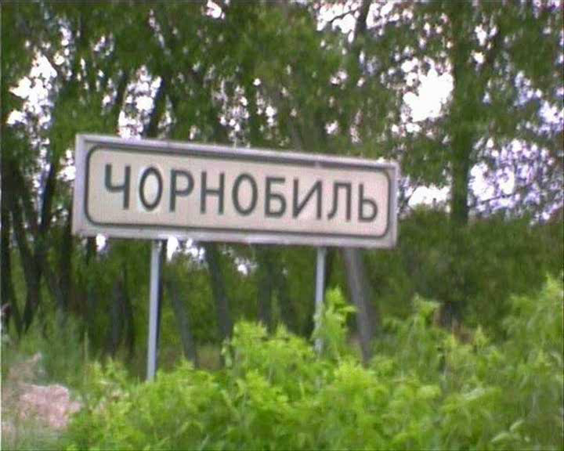

Slide 13
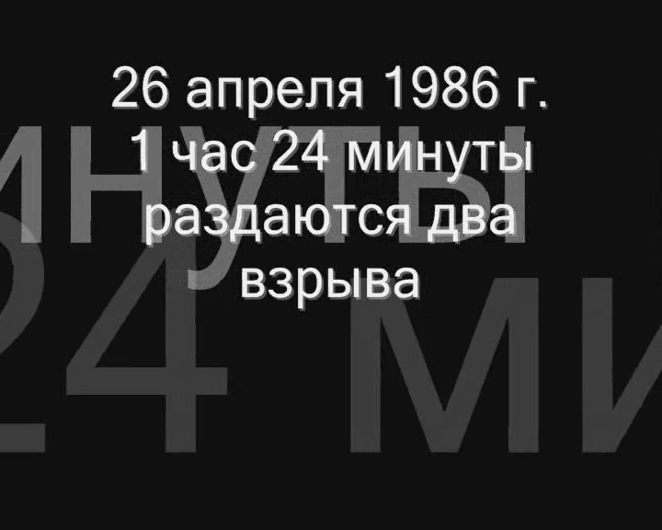

Slide 14
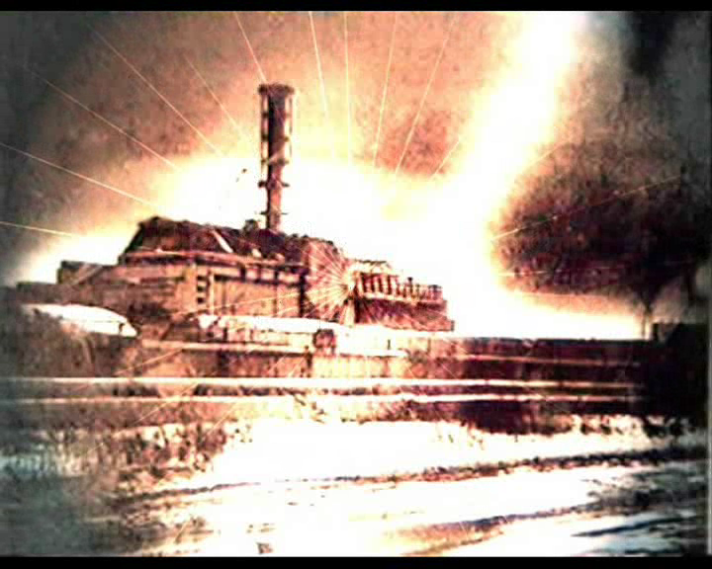

Slide 15
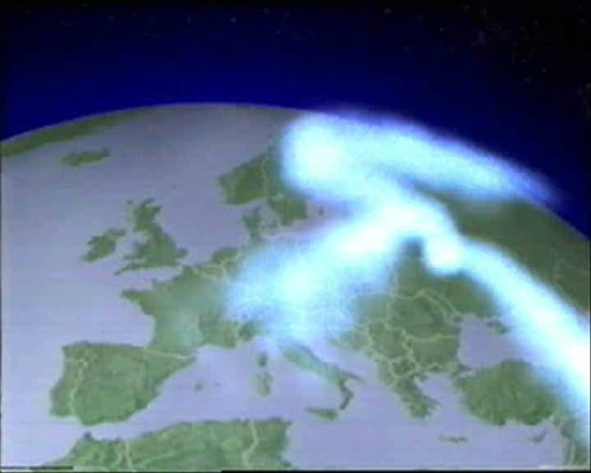

Slide 17
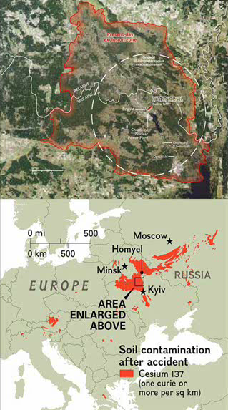
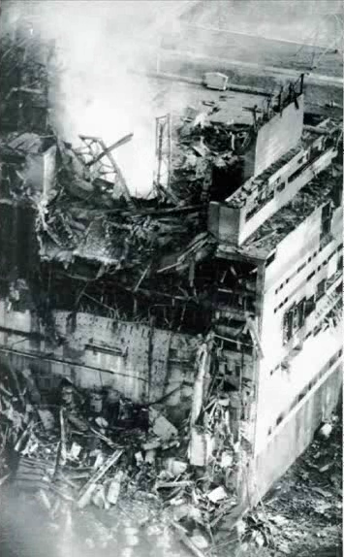

Slide 18
Виды радиационных излучений:
Виды излучений | Природа излучения | Проникающая способность | Ионизирующая способность
Гамма | Электромагнитная, рентгеновская | Большая, очень высокая | Малозначительная, ниже, чем у альфа частиц
Альфа | Поток ядер атома гелия | Слабая | Высокая
Бета | Поток электронов | Высокая, выше чем у альфа | Значительно ниже, чем у альфа
Нейтронное | Поток нейтронных частиц | Очень высокая | Высокая

Slide 19
Последствия
Чернобыльской
катастрофы

Slide 20
При радиационном уровне свыше 15Ки на квадратный километр жизнь человека невозможна.
Территория заповедника заражена от 15 до 1200 Ки/км2.
Жизнь сюда не вернется ни через 100, ни через 500, а на отдельных участках заповедника ни через – 1000 лет

Slide 21
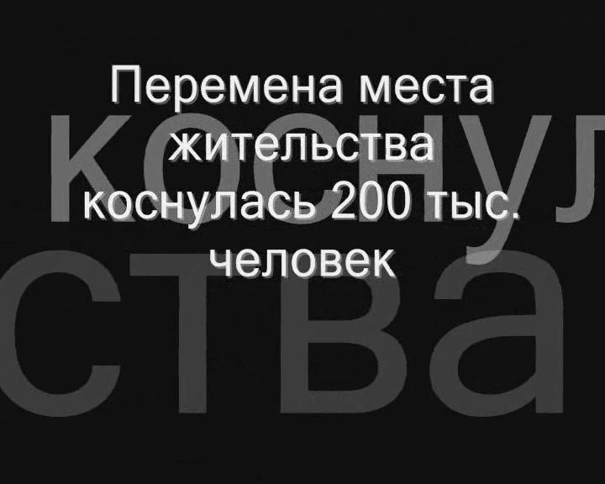

Slide 22
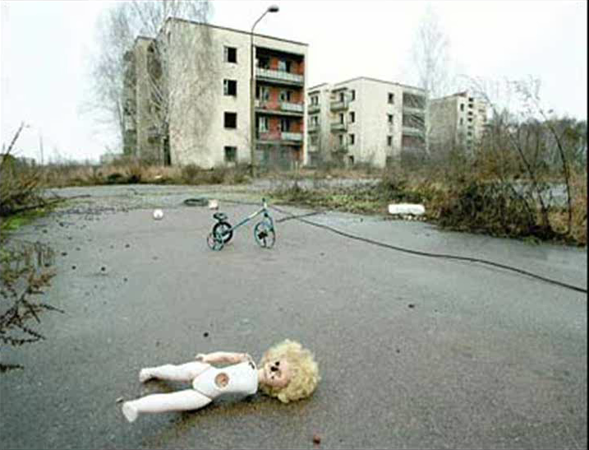
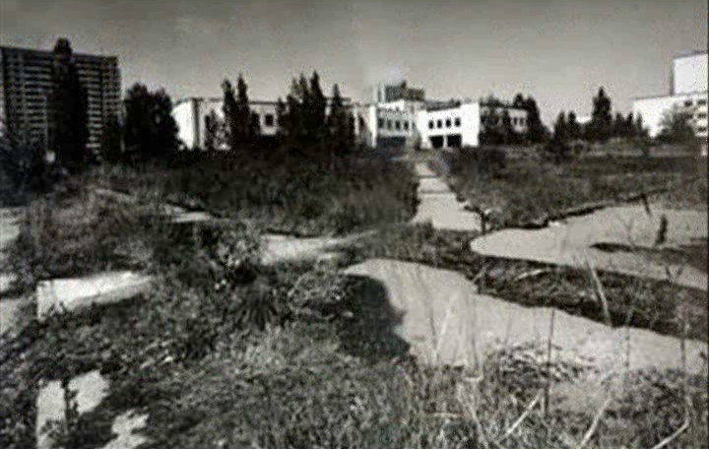

Slide 23
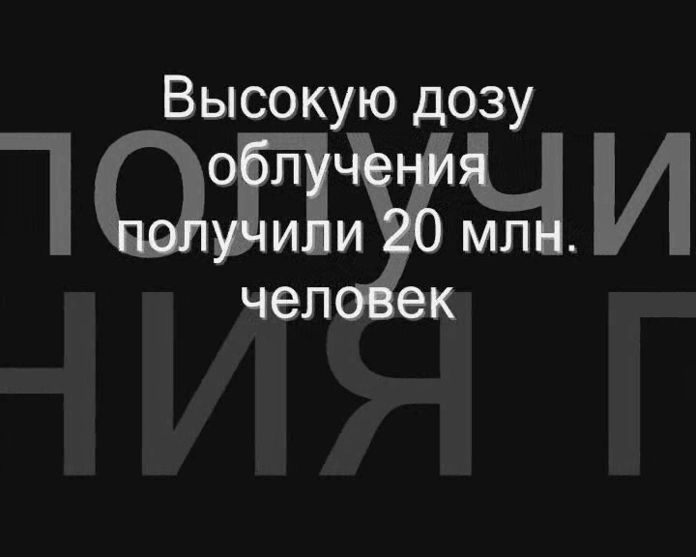

Slide 24
Коэффициент чувствительности ткани при эквивалентной дозе облучения
Ткани | Эквивалентная доза %
Костная ткань | 0,03
Щитовидная железа | 0,03
Красный костный мозг | 0,12
Легкие | 0,12
Молочная железа | 0,15
Яичники, семенники | 0,25
Другие ткани | 0,3
Организм в целом | 1

Slide 25
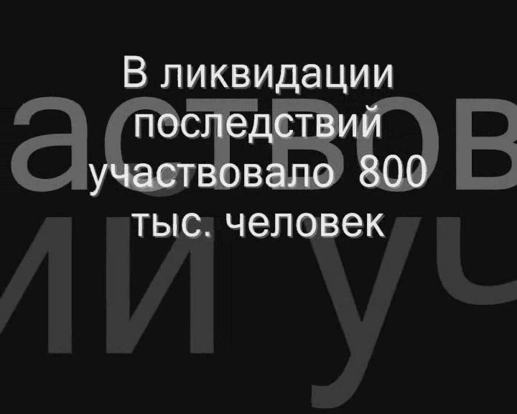

Slide 26
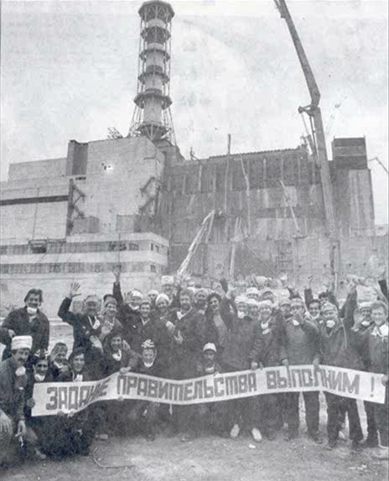
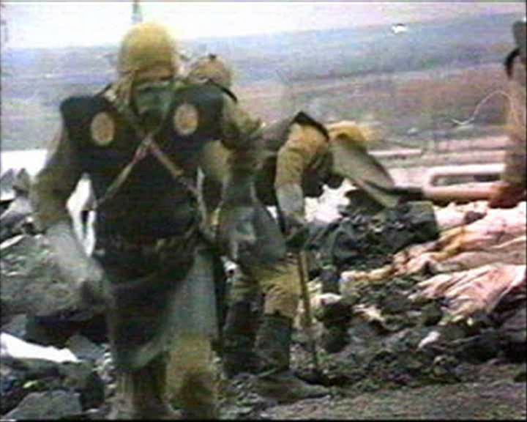

Slide 27
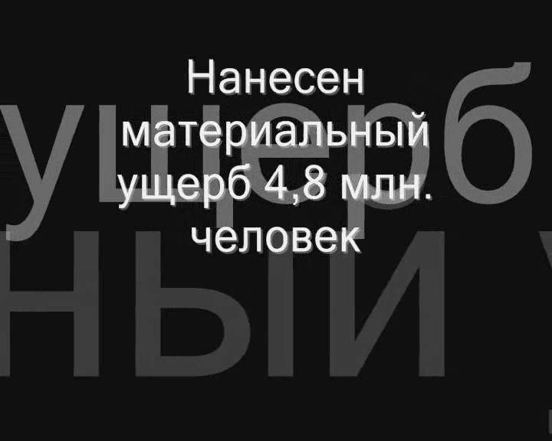

Slide 28
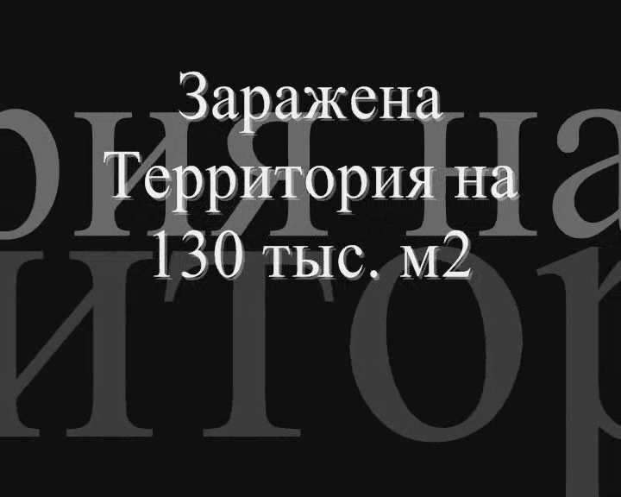

Slide 29
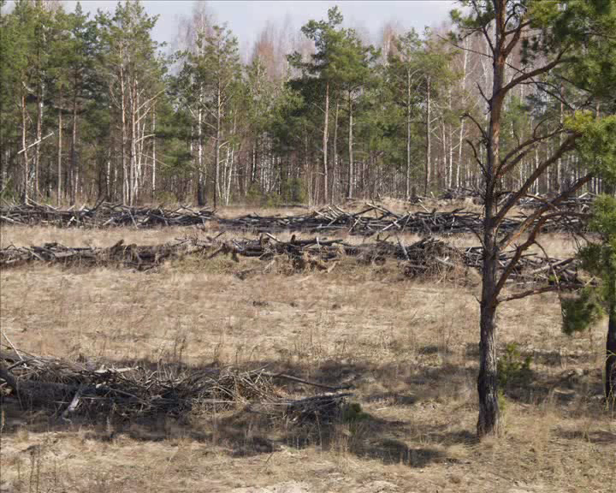
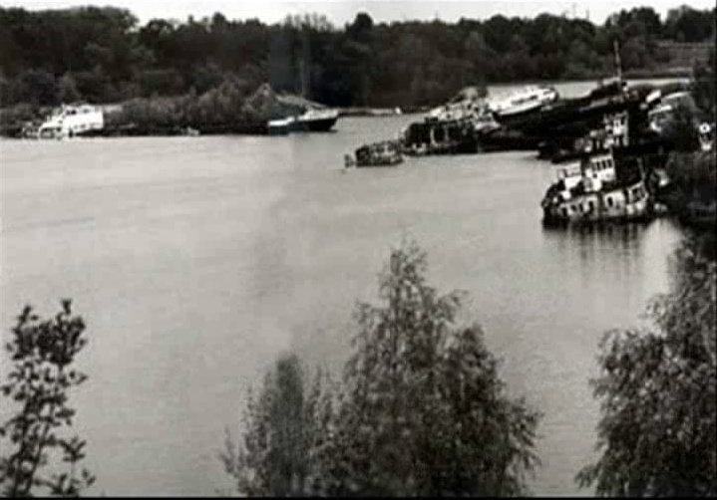

Slide 30


Slide 31
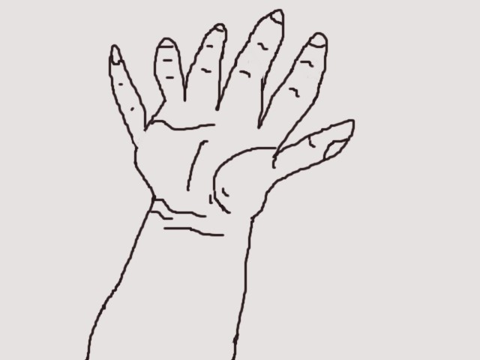

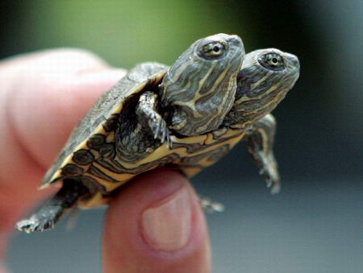
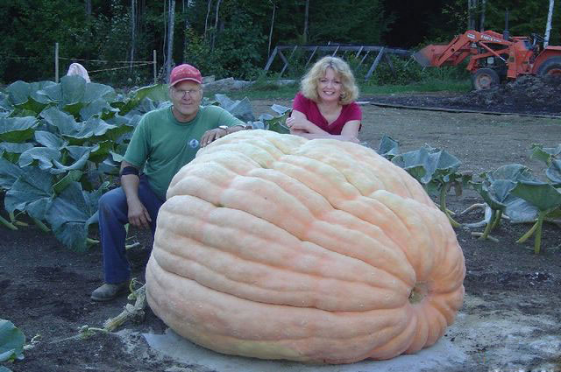
Генетические последствия радиации

Slide 32
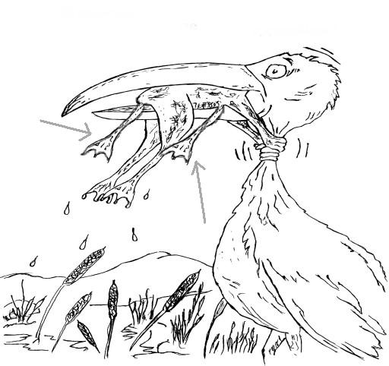
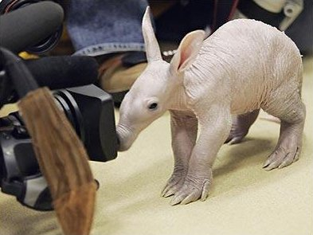
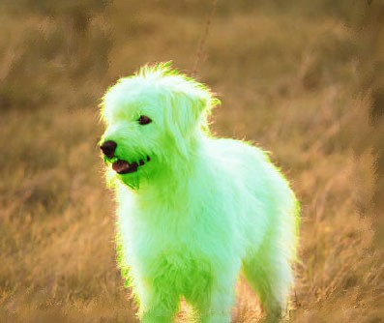

Slide 33
Последствия радиации:
Мутации
Раковые заболевания (щитовидной железы, лейкоз, молочной железы, легкого, желудка, кишечника)
Наследственные нарушения
Стерильность яичников у женщин,
Слабоумие

Slide 34
Чем сегодня опасен Чернобыль?
Главные задачи:
Создать надежную защиту над четвертым энергоблоком;
Поддерживать в порядке старые могильники;
Создать новые временные кладбища техники;
Продолжить дезактивацию и «отмывание» территории и всех объектов от радиации

Slide 35
Радиоактивные отходы:
современные проблемы
и один из проектов
их решения.

Slide 36
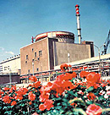
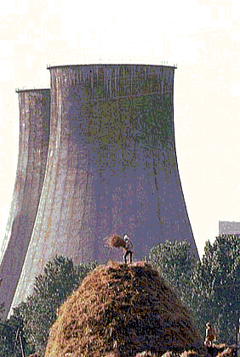
АЭС

Slide 37
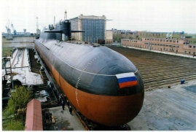

Slide 38
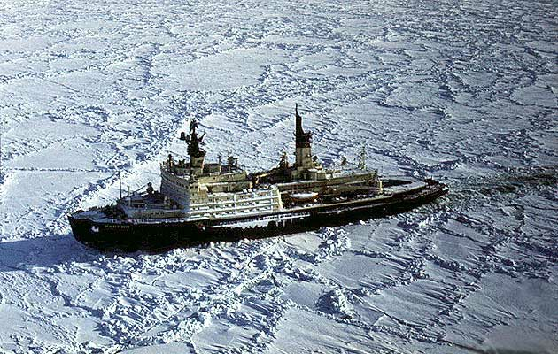
Атомный ледокол «Ленин»

Slide 39
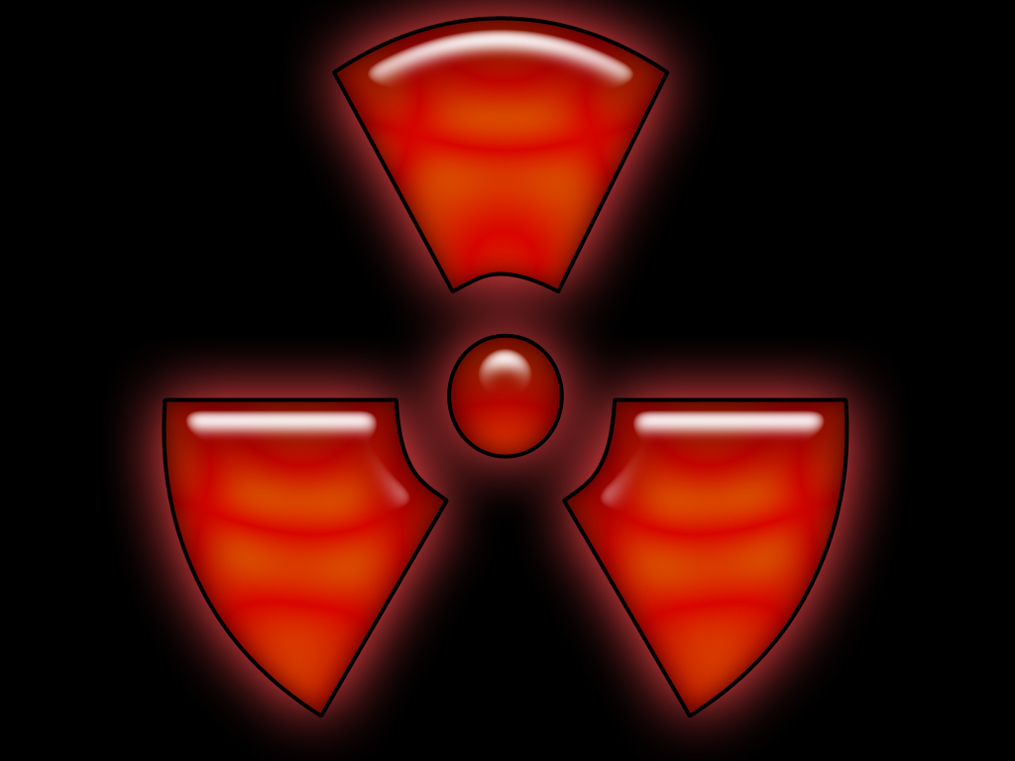
Однако опасность ядерной энергетики лежит не только в сфере аварий и катастроф. Даже без них около 250 радиоактивных изотопов попадают в окружающую среду в результате работы ядерных реакторов. Среди них:
Криптон-85. сейчас количество криптона-85 в атмосфере в миллионы раз выше, чем до начала атомной эры. Этот газ в атмосфере ведет себя как тепличный газ.
Тритий или радиоактивный водород. Загрязнение грунтовых вод происходит практически вокруг всех АЭС.
Углерод-14.
Плутоний. На Земле было не более 50 кг этого сверх токсичного элемента до начала его производства человеком в 1941 году.

Slide 40
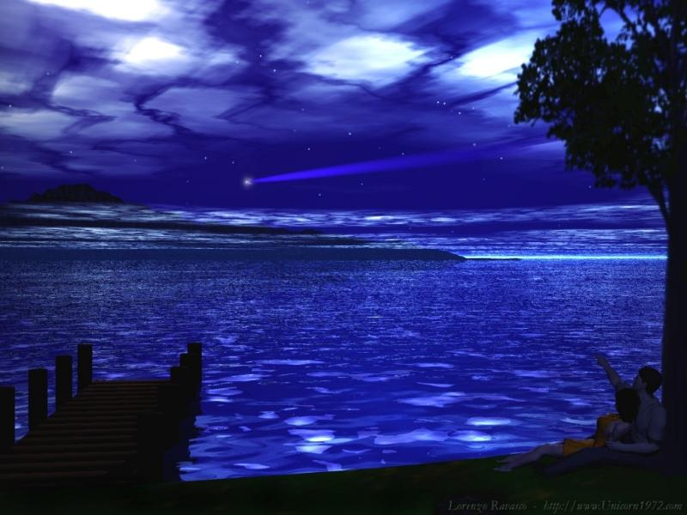
С техникой XX и начала XXI века нужно быть на Вы. Проблемы нравственности и ответственности перед Людьми, Миром, и Жизнью за научно- технические творения и связанные с ними решения приобретают для деятелей науки и техники, руководителей всех рангов этих отраслей и государства первостепенное значение.
Ныне, каждый должен отчетливо понимать опасность, которая исходит от техники при бездумном, неграмотном или безнравственном отношении с нею.

Slide 41
      Экологически
      чистые
      электростанции

Slide 42
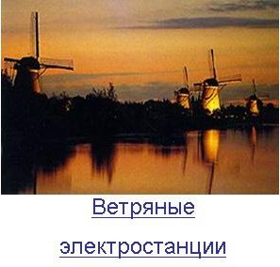

Slide 43
ВЕТРОВАЯ ЭЛЕКТРОСТАНЦИЯ
ВЕТРОЭНЕРГЕТИКА - отрасль энергетики, связанная с разработкой методов и средств для преобразования энергии ветра в механическую, тепловую или электрическую энергию. Ветер — возобновляемый источник энергии. Ветровая энергия может быть использована практически повсеместно; наиболее перспективно применение ветроэнергетических установок в сельском хозяйстве.

Slide 44
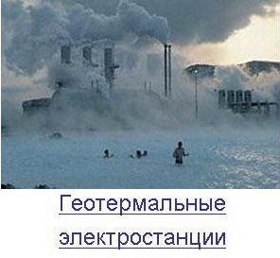

Slide 45
ГЕОТЕРМАЛЬНАЯ ЭЛЕКТРОСТАНЦИЯ
ГЕОТЕРМАЛЬНАЯ ЭЛЕКТРОСТАНЦИЯ - теплоэлектростанция, преобразующая внутреннее тепло Земли (энергию горячих пароводяных источников) в электрическую энергию. В России 1-я геотермальная электростанция (Паужетская) мощностью 5 МВт пущена в 1966 на Камчатке; к 1980 ее мощность доведена до 11 МВт. Геотермальные электростанции имеются в США, Новой Зеландии, Италии, Исландии, Японии.

Slide 46
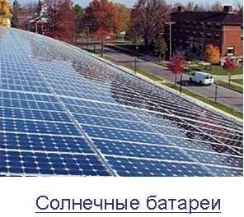

Slide 47
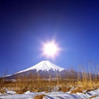
СОЛНЕЧНАЯ ЭЛЕКТРОСТАНЦИЯ
СОЛНЕЧНАЯ ЭЛЕКТРОСТАНЦИЯ, для выработки электроэнергии использует энергию солнечной радиации. Различают термодинамические солнечные электростанции и фотоэлектрические станции. Непосредственно преобразующие солнечную энергию в электрическую Электрическая мощность действующих (1995) термодинамических солнечных электростанций св. 30 МВт, фотоэлектрических станций — св. 10 МВт.

Slide 48

ПРИЛИВНАЯ ЭЛЕКТРОСТАНЦИЯ
ПРИЛИВНАЯ ЭЛЕКТРОСТАНЦИЯ (ПЭС), преобразует энергию морских приливов в электрическую. Действующие ПЭС — в эстуарии
р. Ранс во Франции, в губе Кислой на Баренцевом м. в Российской Федерации, близ Шанхая в Китае и др.

Slide 49
Литература:
1) Учебник «Физика-11» Г.Я.Мякишев, Б.Б.Буховцев
2) http://class-fizika.narod.ru/vid.htm
3) http://ntesla.at.ua/publ/3-1-0-19
4) http://ru.wikipedia.org/wiki/
5)http://images.yandex.ru/yandsearch

